Slide 1
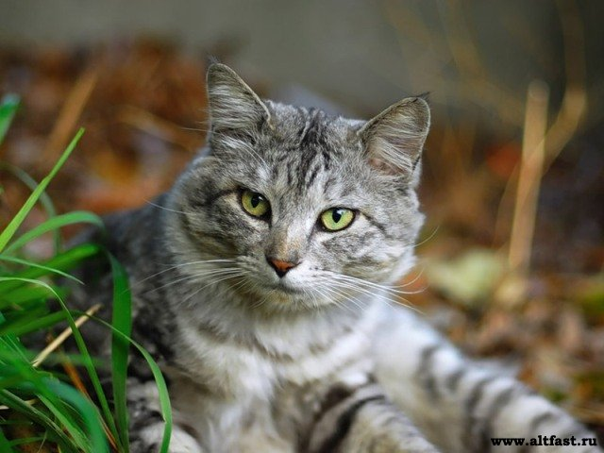
Плацертарні ссавці.Хижі.

Slide 2
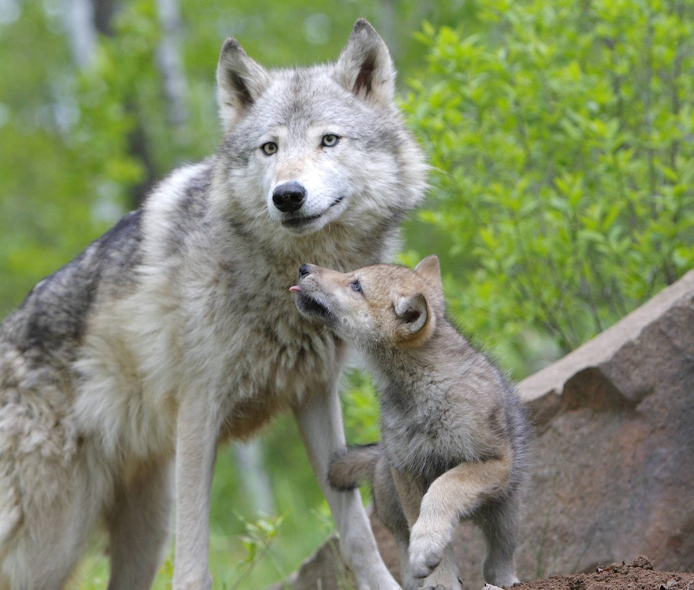
Родина Вовчі
До цієї родини належить вовк,собака,песець тощо.
Це середні за розмірами
тварини. Мають довгі кінцівки з невитяжними кігтями під час бігу вони спиранться лише на пальці . Здатні довгий час переслідувати здобич.

Slide 3
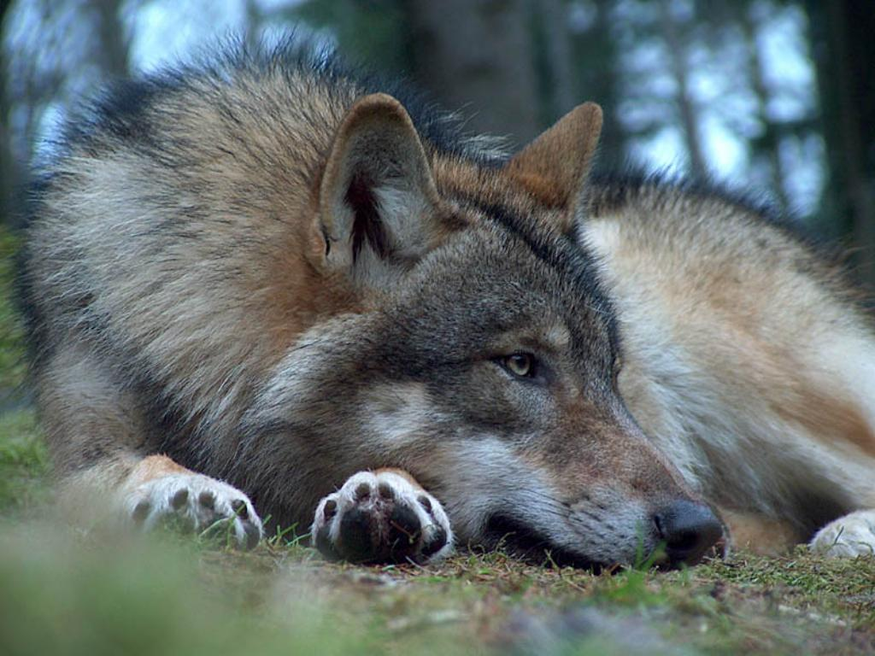
Вовк
Поширенй майже по всій території України. Це сильний хижак , тіло якого сягає завдовжки 160 см і маса – до 79 кг.

Slide 4
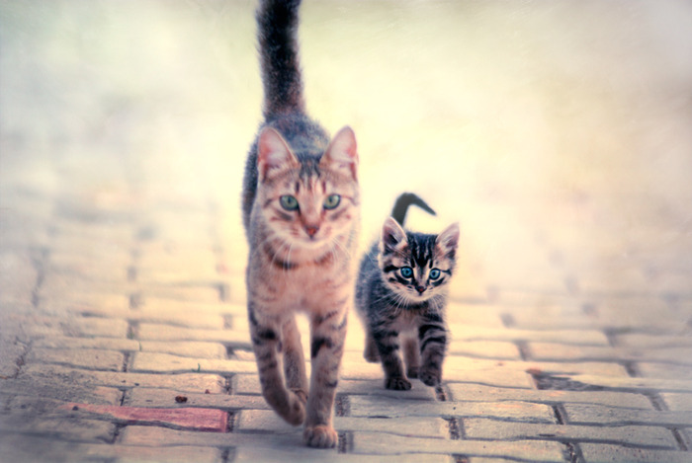
Родина котячі.
Ця родина об’єднує тварин середніх і великих розмірів із довгими кінцівками та втяжними кігтями.
У котячих , порівняно з вовками , гірший нюх , але добре розвинені зір і слух.

Slide 5
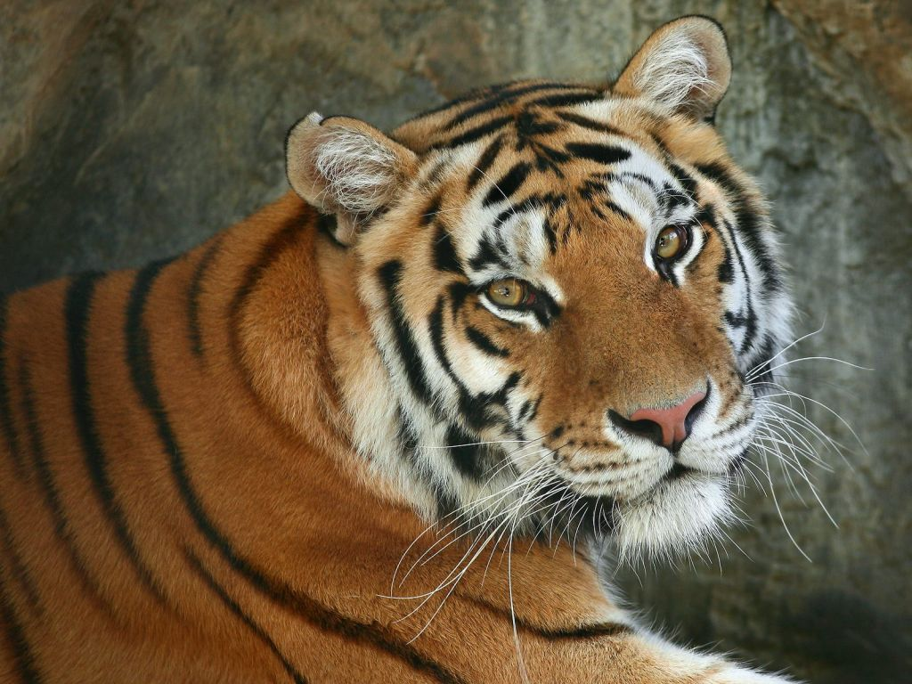
Тигр
Найбільший представник котячих.
Тіло завдовжки до 3 метри маса .
Мешкає у Південній Азії та на Півдні

Slide 6
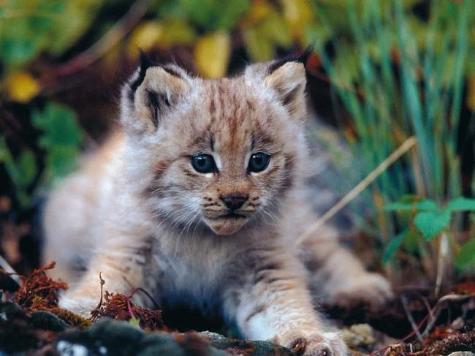
Рись
Живе у лісовій зоні Євразії та Північної Америки . В Україні трапляється на Поліссі та в Карпатах . Живляться тваринами різних розмірів

Slide 7
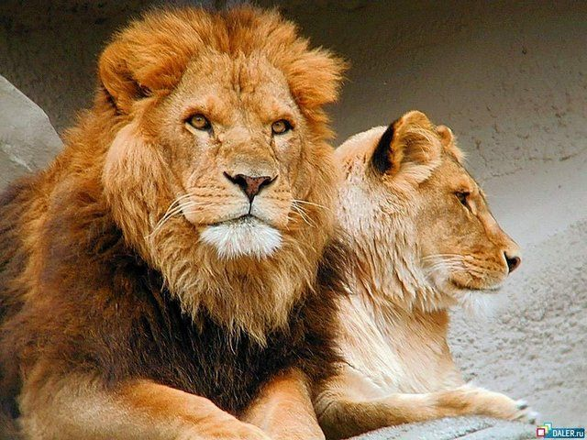
ЛЕВ
Поширений на території Центральної Африки та Південної Азії. Тримають родину прайдами.
Занесені до Міжнародної Червониї книги .

Slide 8
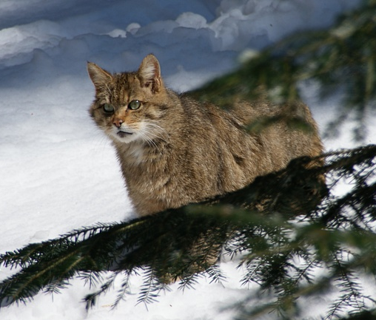
Кіт лісовий
Зовні схожий на свійського кота але відрізняється більшими розмірама. Живе у дуплах , ущелинах скель , а також у нурах борсуків , лисиць. Живиться гризунами , та дрібними птахами. Поширений у Західній Європі та в деяких місцевостях Азії.

Slide 9
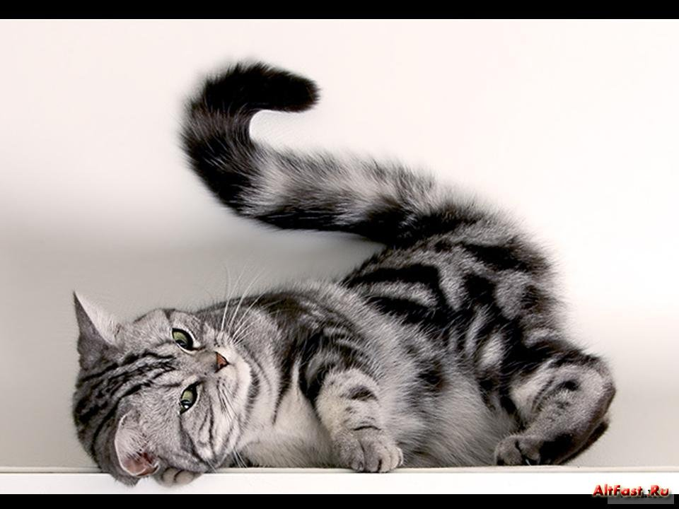
Свійська кішка
Одомашнена близько 5 тис. років тому для захисту зерна від гризунів.Її предком була африканська дика кішка.

Slide 10
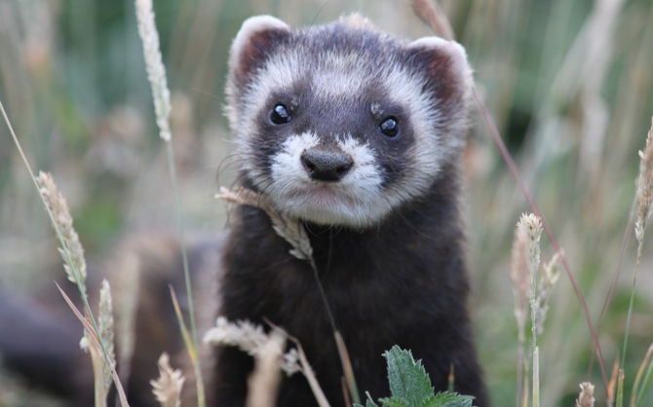
Родина куницеві
Дрібних та середніх розмірів тварини з вкороченими кінцівками й видовженим гнучким тілом. Більшість видів веде земний спосіб життя, багато з них добре лазять по деревах.
Борсуки більшість життя проводять у глибоих норах.

Slide 11
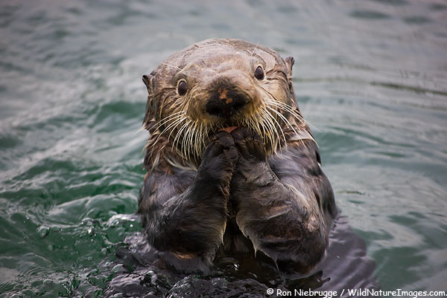
Річкова видра,морська видра або калан.
Представники куницевих які полюють на здобич у воді. Річкова видро живе у чистих водоймах України.і живиться переважно рибою взимку жабами. Річкова видра та калан мають дорогоцінне хутро.

Slide 12
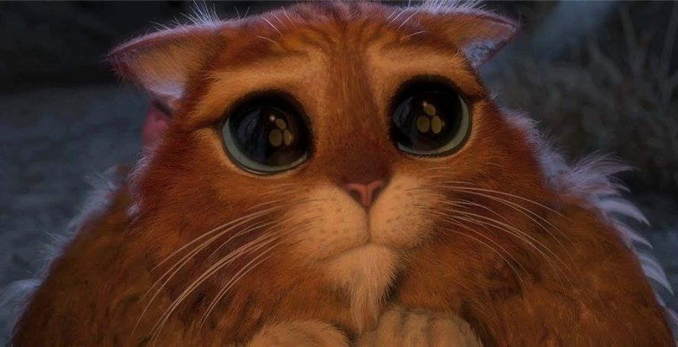
Зробив учень 8-А класу Гручман Євген ДЯКУЮ ЗА УВАГУ. поставте 12 будь-ласка…

